Slide 1
Aptana Studio 3 に Android ADT プラグインを インストールする方法

Slide 2
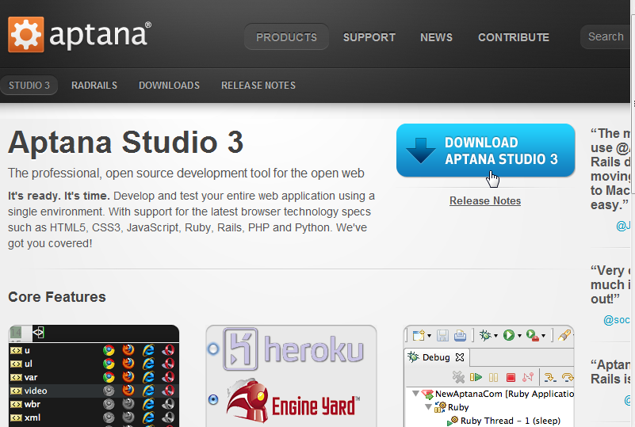
Aptana Studio 3の入手
http://aptana.com/products/studio3

Slide 3
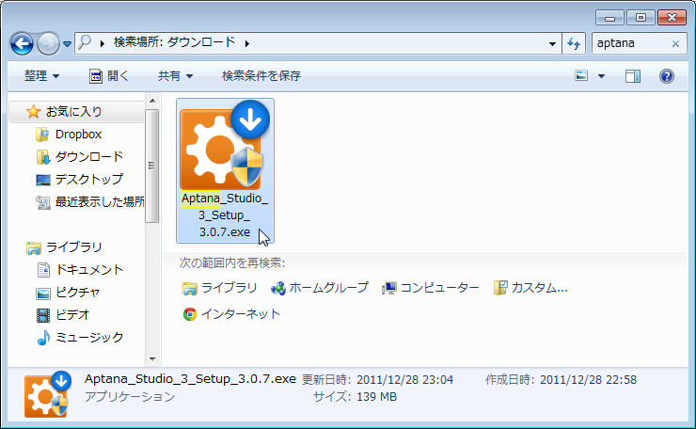
ダウンロードしたらインストール開始

Slide 4
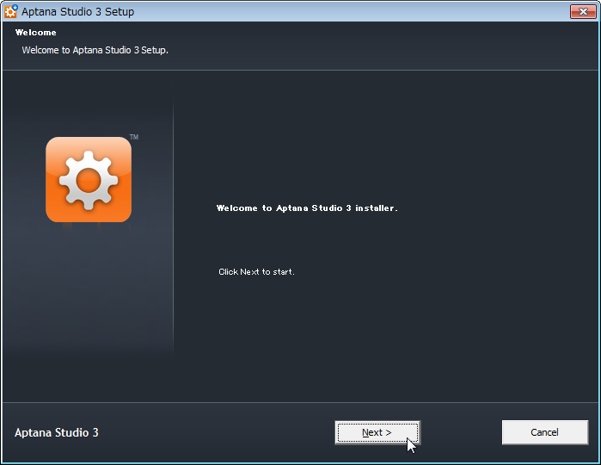
インストール開始、[Next]をクリック

Slide 5
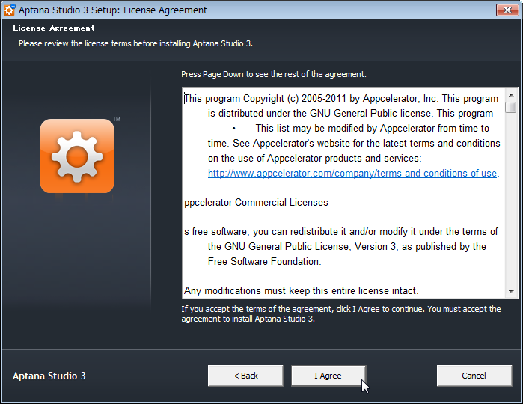
ライセンスに同意しよう

Slide 6
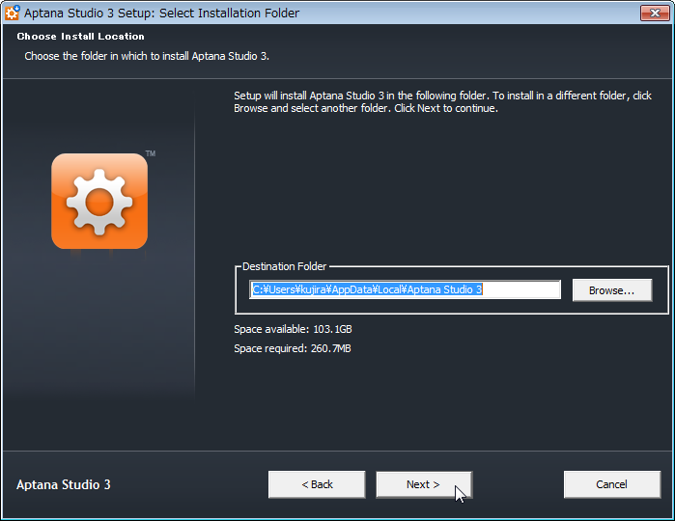
インストール場所を確認

Slide 7
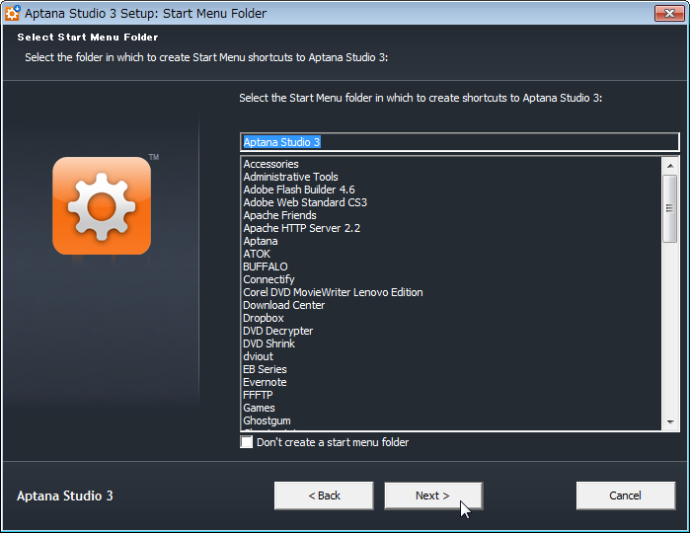
スタートメニューの場所を指定

Slide 8
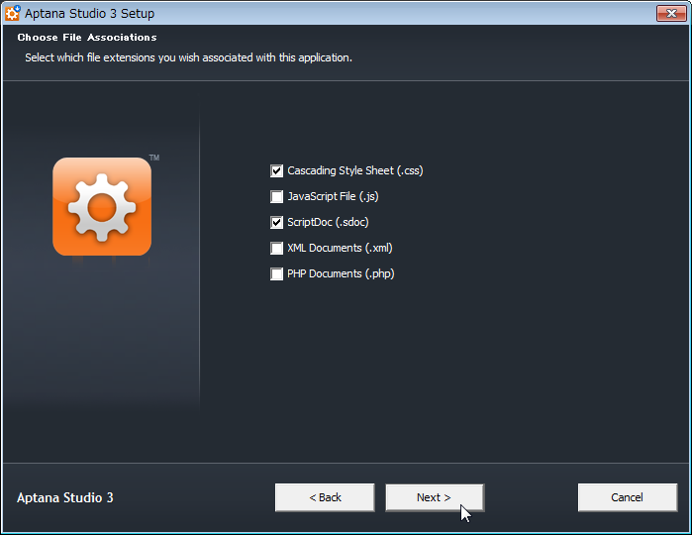
関連づけの設定
関連づけ不要なら、全部チェックを外すのもありです。

Slide 9
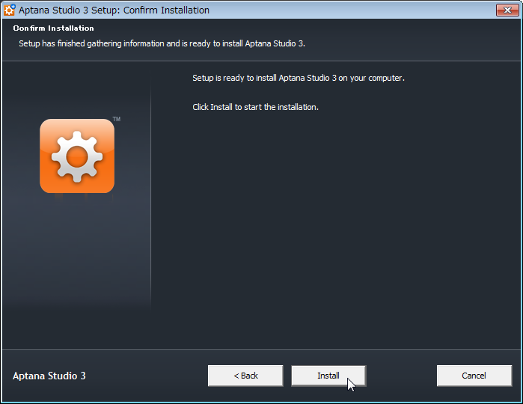
インストール開始！

Slide 10
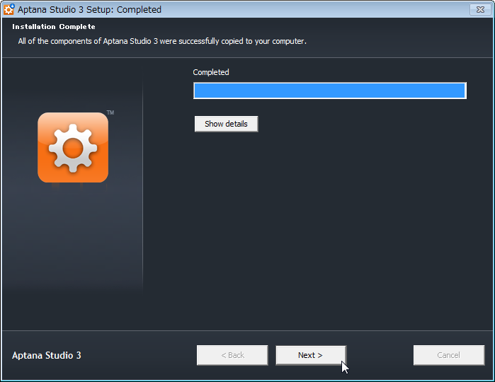
完了までしばし待つ

Slide 11
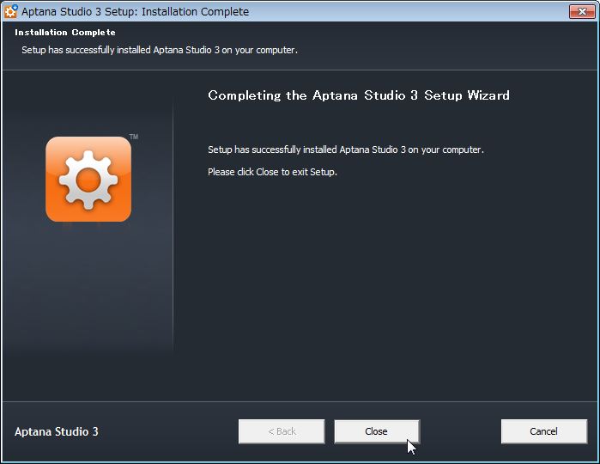
正しく完了すると以下の画面に

Slide 12
Aptana3を起動する

Slide 13
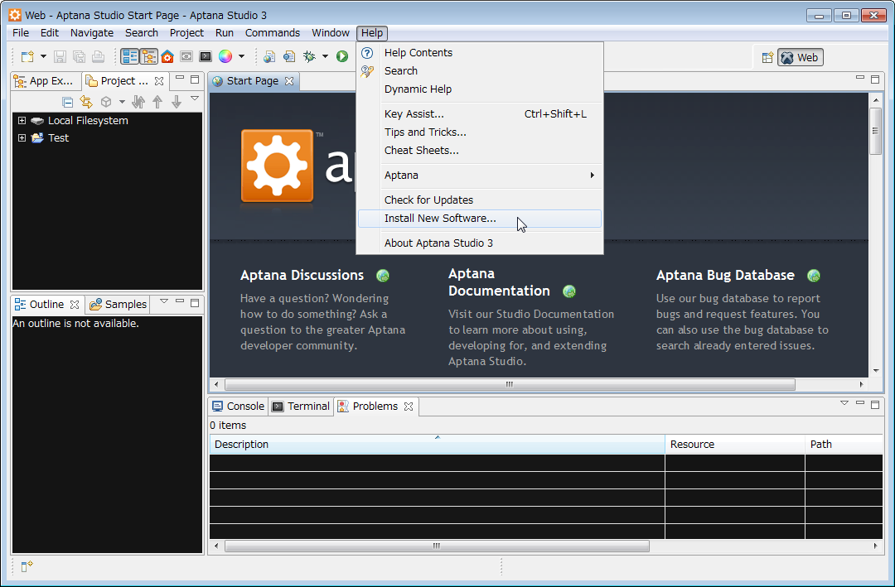
ADTプラグインのインストール開始
メニューから[Help > Install New Software…]をクリック！

Slide 14
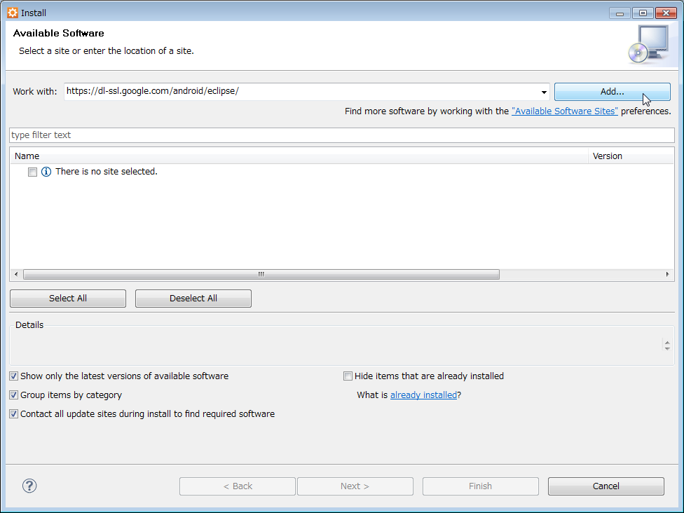
右上の[Add]ボタンをクリック

Slide 15
ADTプラグインのURLを入力
Locationに 「https://dl-ssl.google.com/android/eclipse/」 を入力

Slide 16
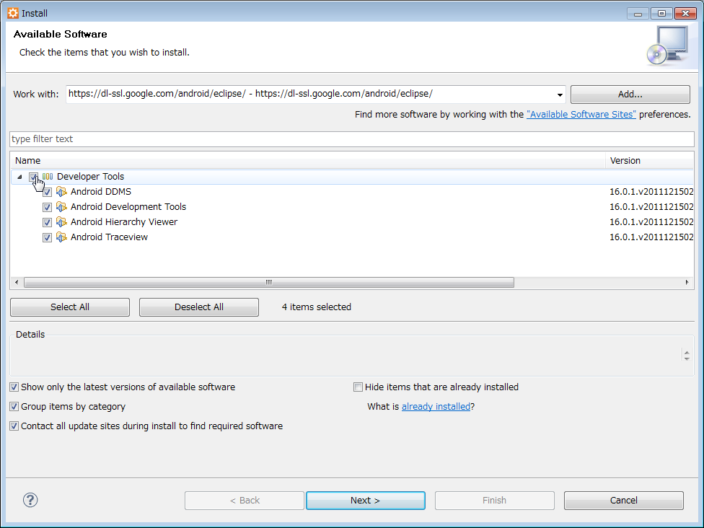
Developer Toolsにチェック
しばらく待つとDeveloper Toolsが出るので、チェックする

Slide 17
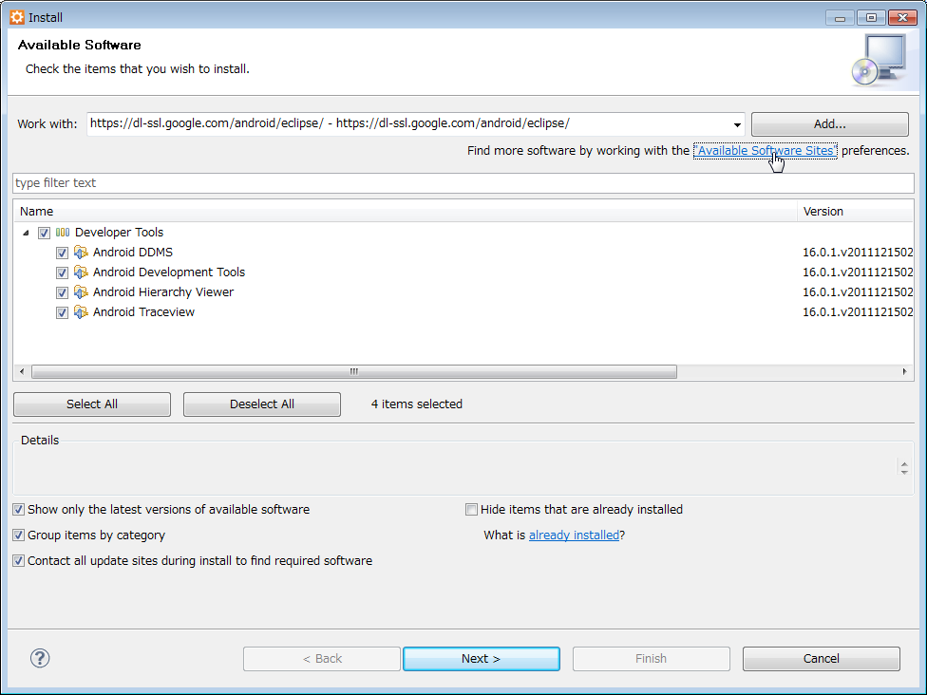
[Add]の下にあるリンクをクリック
[Available Software Sites]をクリック

Slide 18
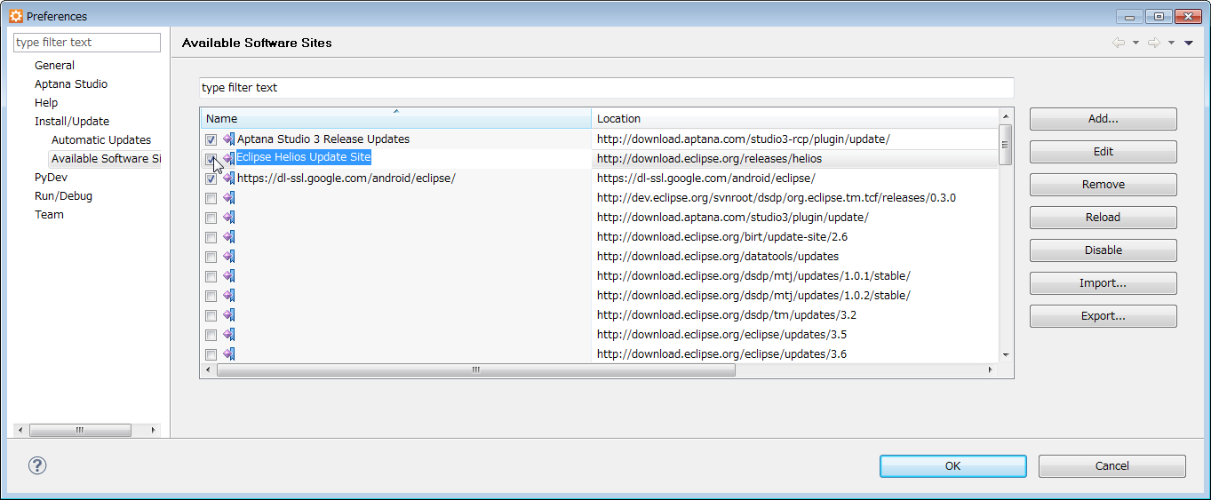
Eclipse Helios Update Site にチェック

Slide 19
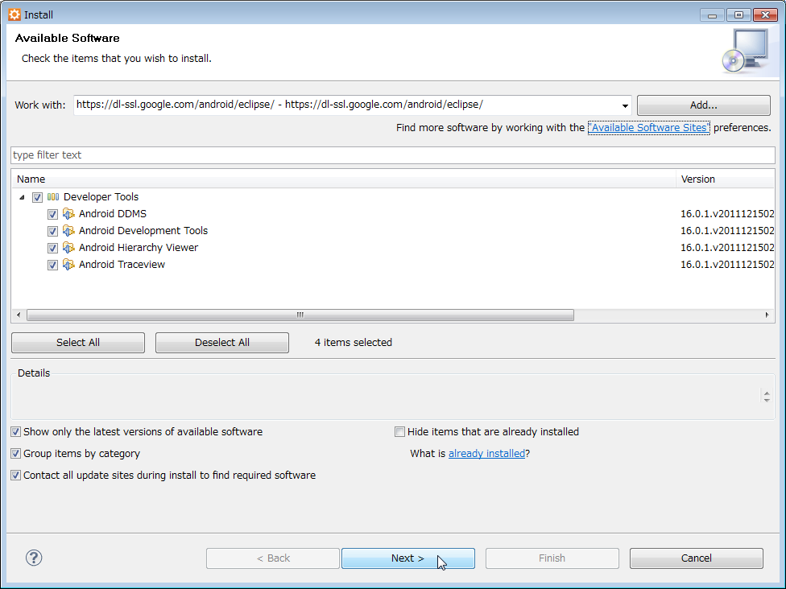
[OK]したら[Next]をクリック

Slide 20
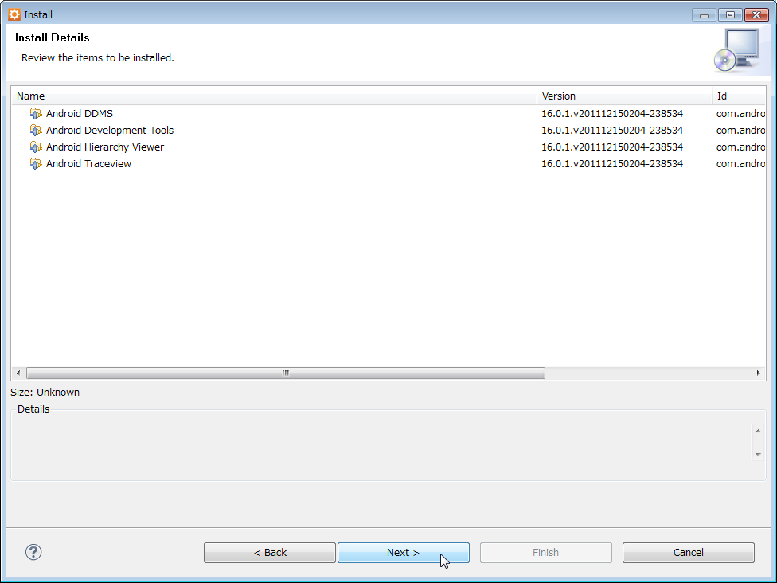
詳細を確認してエラーがなければ[Next]をクリック

Slide 21
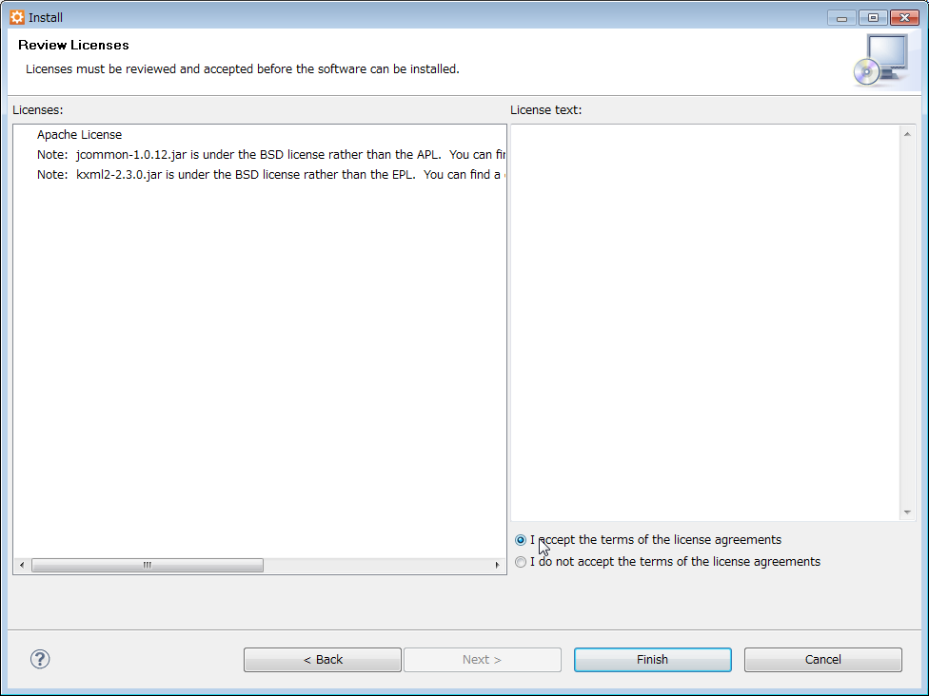
ADTのライセンスに同意する

Slide 22
果報は寝て待て！
インストールが始まり、しばらく待って、完了すると再起動を促す[Restart Now]が出るのでクリック。

Slide 23
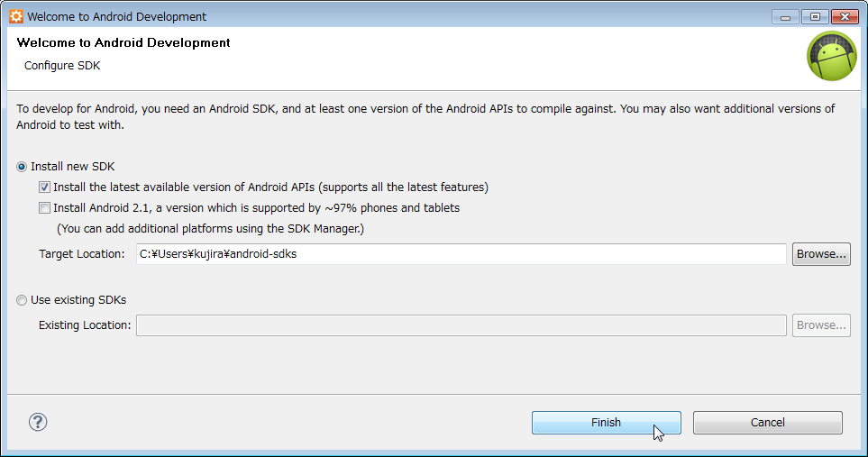
続いてSDKのダウンロードに突入
インストール先を選んで[Finish]をクリック

Slide 24
また、待つ！

Slide 25
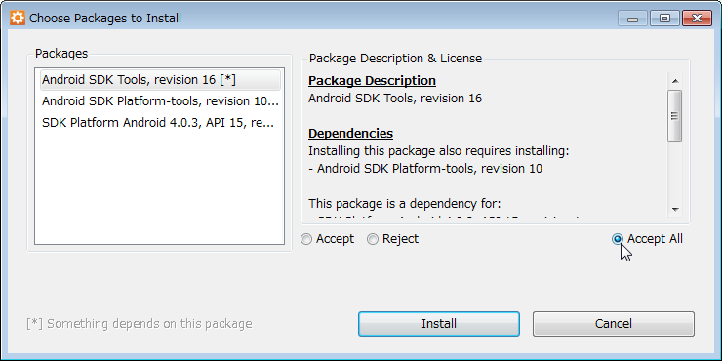
また、ライセンスに同意

Slide 26
また、待つ

Slide 27
そして、完了！
完了すると、メニューの[File > New > Other]で出るダイアログ中に、
[Android]のプロジェクトが出ます。

Slide 28
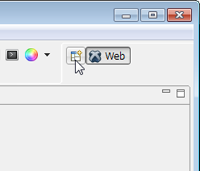
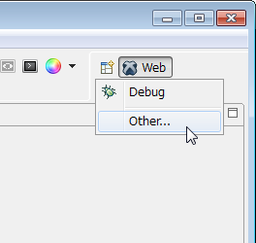
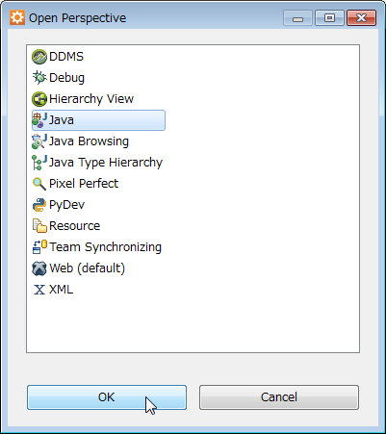
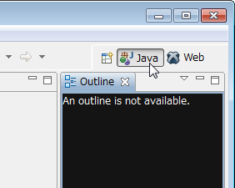
パースペクティブにJavaを追加しよう

Slide 29
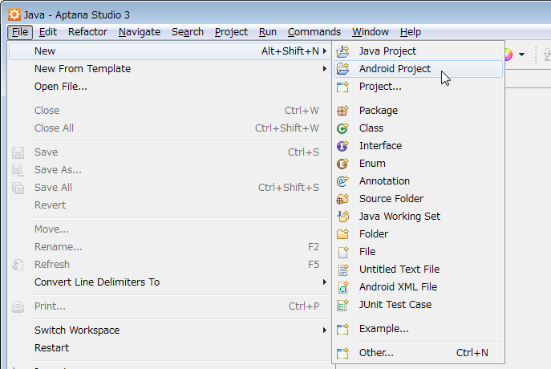
Android Projectがメニューに出現！

